Slide 1

BÀI GIẢNG TUẦN 1

Slide 2

Các khái niệm cơ bản về máy tính, lập trình, ngôn ngữ lập trình C
BÀI 1

Slide 3
NỘI DUNG
Các khái niệm cơ bản:
Máy tính là gì?
Cấu tạo máy tính
Lập trình
Biên dịch
Thông dịch
Trình biên dịch
Ngôn ngữ lập trình, IDE
Ngôn ngữ C
Giới thiệu ngôn ngữ C
Các khái niệm cơ bản: Tập ký tự, từ khóa, định danh.
Cấu trúc một chương trình C đơn giản
Một số ví dụ đơn giản

Slide 4
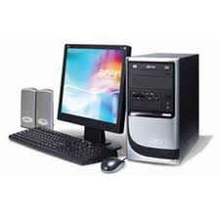
MÁY TÍNH LÀ GÌ?
Máy tính (computer) hay còn gọi máy vi tính là một dụng cụ điện tử, nó có thể:
Chạy được các chương trình cài đặt sẵn
Lưu trữ dữ liệu
Xử lý dữ liệu thành thông tin hữu ích
Có khả năng lập trình

Slide 5
CẤU TẠO MÁY TÍNH?
Máy tính có 2 thành phần chính: phần cứng và phần mềm
Phần cứng (hardware): Bao gồm các linh kiện cấu thành máy tính như: bộ vi xử lý (CPU), bo mạch chủ (mainboard), bộ nhớ tạm (ram), màn hình (monitor), đĩa cứng (harddisk), bàn phím (key board), con chuột (mouse), thùng máy (case),…
Phần mềm (software): bao gồm các hệ điều hành và các phần mềm được cài đặt vào máy tính.
Ngoài 2 phần cơ bản trên, thông thường máy tính còn kết nối với các thiết bị ngoại vi như: máy in (printer), moderm, webcam, loa (speaker), máy quét (scanner),...

Slide 6
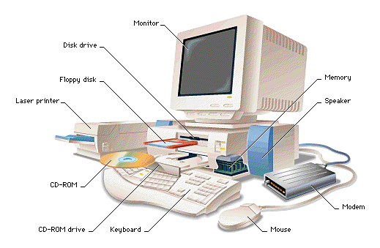
CẤU TẠO MÁY TÍNH?
Thiết bị nhập?
Thiết bị xuất?
Bộ nhớ?
CPU?
Nguồn: http://tip4pc.com/cau-tao-may-tinh/

Slide 7
LẬP TRÌNH
Lập trình (programming): là tạo ra một chương trình bằng một ngôn ngữ nào đó để máy tính thực hiện một công việc gì đó.
void main()
{
printf(“Hello\n”);
printf(“Baby!!!”);
}

Slide 8
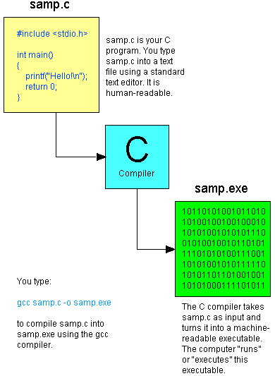
BIÊN DỊCH
Biên dịch (compile): là dịch một đoạn mã từ mã nguồn (Ngôn ngữ lập trình bậc cao) sang ngôn ngữ mà máy hiểu.
Notes:
Giảng viên iới thiệu thêm về các hệ đếm, mã ascii, file exe,…

Slide 9
THÔNG DỊCH
Thông dịch (Interpreting): là dịch từng lệnh của mã nguồn sang ngôn ngữ máy hiểu.
Notes:
Thông dịch vs biên dịch có thể lấy ví dụ cách thông dịch viên làm việc vs cách một dịch giả dịch một cuốn sách!

Slide 10
BIÊN DỊCH vs THÔNG DỊCH
→Sự khác nhau giữa biên dịch và thông dịch:
Chương trình
theo ngôn ngữ
lập trình
Biên dịch
Compile
(dịch toàn bộ)
Chương trình
Chương trình
theo ngôn ngữ
lập trình
Thông dịch
Interpreting
(dịch từng câu)
1 lệnh
CPU
thực thi
Notes:
Thông dịch vs biên dịch có thể lấy ví dụ cách thông dịch viên làm việc vs cách một dịch giả dịch một cuốn sách!

Slide 11
TRÌNH BIÊN DỊCH
Trình biên dịch (compiler): là một chương trình dịch các đoạn mã từ mã nguồn (Ngôn ngữ lập trình bậc cao) sang ngôn ngữ mà máy hiểu.
Notes:
GV nên giới thiệu cho SV biết một số ngôn ngữ lập trình

Slide 12
NGÔN NGỮ LẬP TRÌNH, IDE
Ngôn ngữ lập trình (programming language): là dạng ngôn ngữ được chuẩn hóa theo một hệ thống các quy tắc riêng, sao cho qua đó người lập trình có thể mô tả các chương trình làm việc dành cho máy tính mà cả con người và máy tính đều hiểu được.
IDE – Integrated development Environment: là môi trường phát triển tích hợp, cho phép soạn thảo code, biên dịch, kiểm lỗi cú pháp, thực thi chương trình, …

Slide 13
NGÔN NGỮ LẬP TRÌNH C

Slide 14
NGÔN NGỮ LẬP TRÌNH C
Ngôn ngữ C do Dennish Ritchie đề xuất tại phòng thí nghiệm Bell) vào những năm 70.
Đến năm 1978 giáo trình “Ngôn ngữ lập trình C” cho chính tác giả viết được xuất bản và phổ biến rộng rãi.
Hiện nay ngôn ngữ C được hầu hết các trường đại học dùng để dạy cho các sinh viên chuyên ngành máy tính.
Nhiều ngôn ngữ hiện đại ngày nay đều bắt nguồn từ C như: C++, Java, C#...
Notes:
i

Slide 15
TẬP KÝ TỰ - CHARACTER SET
Ngôn ngữ C được xây dựng trên bộ ký tự:
- 26 chữ cái hoa : A …Z
- 26 chữ cái thường : a … z
- 10 chữ số : 0…9
- Các ký hiệu toán học : +,-,*,/,=,()
- Ký tự gạch nối dưới (under score) : _
- Các ký hiệu đặc biệt: .,;:[]{}?!&%#$...
- Ký tự space (khoảng trắng) dùng để cách các từ

Slide 16
TỪ KHÓA - KEYWORDS
Từ khóa là những từ có một ý nghĩa xác định.
Nó dùng để diễn đạt các phát biểu như khai báo các kiểu dữ liệu, viết các toán tử và các câu lệnh.

Slide 17
TỪ KHÓA - KEYWORDS
Nhóm từ khai báo kiểu dữ liệu:
Kiểu số nguyên : char , int , short , unsigned , long
Kiểu số thực: float , double
Kiểu rời rạc : enum
Kiều cấu trúc : struct , union
Kiểu rỗng: void
Tự định kiểu: typedef
Khai báo hằng: const ,
Khai báo biến: static , extern , auto, register, volatile

Slide 18
TỪ KHÓA - KEYWORDS
Nhóm từ dành cho các phát biểu:
Phát biểu chọn : if , else , switch , case , default
Phát biểu lặp: for , while , do
Từ khóa điều khiển: break , continue , return, goto

Slide 19
TÊN (ĐỊNH DANH)-IDENTIFIER
Tên là 1 từ : dùng để xác định các đối tượng khác nhau trong chương trình như: tên hằng, tên biến, tên mảng, tên hàm…
Các từ trong C phân biệt chữ hoa chữ thường (case-sensitive)
Bắt đầu của tên phải là ký tự chữ hoặc ký tự gạch nối (_), các ký tự sau là ký tự chữ, số, gạch nối _

Slide 20
TÊN (ĐỊNH DANH)-IDENTIFIER
Ví dụ :
- Tên đúng : ham_fx, DEQUI, _BT1
- Tên sai :
4abc : ký tự đầu tiên là số
k#7 : sử dụng ký tự #
f(x) : sử dụng dấu ngoặc
bai tap: có khoảng trắng
bai-tap: sử dụng dấu gạch ngang

Slide 21
MỘT SỐ VÍ DỤ

Slide 22
MỘT CHƯƠNG TRÌNH C ĐƠN GIẢN
/* Hello.c
Chuong trinh minh hoa don gian */
// Xuat chuoi HELLO! ra man hinh
#include <stdio.h>
int main()
{
printf("HELLO!");
return 0;
}
/*…*/ Khối chú thích
// Chú thích một dòng
Khai báo sử dụng thư viện
#include: chỉ thị tiền xử lý
- Chương trình chính, bắt buộc là hàm main()
- Dấu phẩy (;) kết thúc 1 phát biểu đơn

Slide 23
VÍ DỤ 1
Viết chương trình in tam giác hình dấu * ra màn hình
#include <stdio.h>
int main()
{ printf(“*\n”);
printf(“**\n”);
printf(“***\n”);
printf(“****”);
return 0;
}

Slide 24
VÍ DỤ 2
Viết chương trình nhập 2 số nguyên, tính tổng của 2 số đó.
#include <stdio.h>
int main()
{
int a, b, sum;
printf(“Nhap gia tri a :”);
scanf(“%d”,&a);
printf(“Nhap gia tri b :”);
scanf(“%d”,&b);
sum = a+b;
printf(“Tong cua 2 so la : %3d”,sum);
return 0;
}
Một số câu lệnh sẽ được làm rõ ở bài sau

Slide 25
VÍ DỤ 3
Viết chương trình nhập bán kính r, tính dt của hình tròn.
#include <stdio.h>
#define PI 3.14
int main()
{
float r, dientich;
printf(“Nhap ban kinh r :”);
scanf(“%f”,&r);
dientich = PI * r*r;
printf(“Dien tich hinh tron la : %6.2f”,dientich);
return 0;
}
Xuất số thực có độ rộng là 6 và 2 số lẻ
Một số câu lệnh sẽ được làm rõ ở bài sau

Slide 26
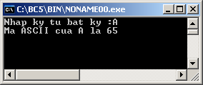
VÍ DỤ 4
Viết chương trình nhập một ký tự từ bàn phím, in ra mã ASCII của nó.
#include <stdio.h>
int main()
{
char c;
printf(“Nhap ky tu bat ky :”);
scanf(“%c”,&c);
printf(“Ma ASCII cua %c la %d”, c, c);
return 0;
}

Slide 27

HỎI ĐÁP

